Slide 1

Front-end Builder
โปรแกรมสร้างเว็บไซต์ส่วนหน้า
จัดทำโดย
นาย วันบรุฮาน แวอุเซ็ง
นาย อรรณพ ธรรมเที่ยงธรรม
นาย เอกรินทร์ องอาจ
รหัสนักศึกษา 64015130
รหัสนักศึกษา 64015166
รหัสนักศึกษา 64015172
อาจารย์ที่ปรึกษา
ผศ. ธนา หงษ์สุวรรณ
ผศ. ดร. ชมพูนุท เต็งเจริญ

Slide 2
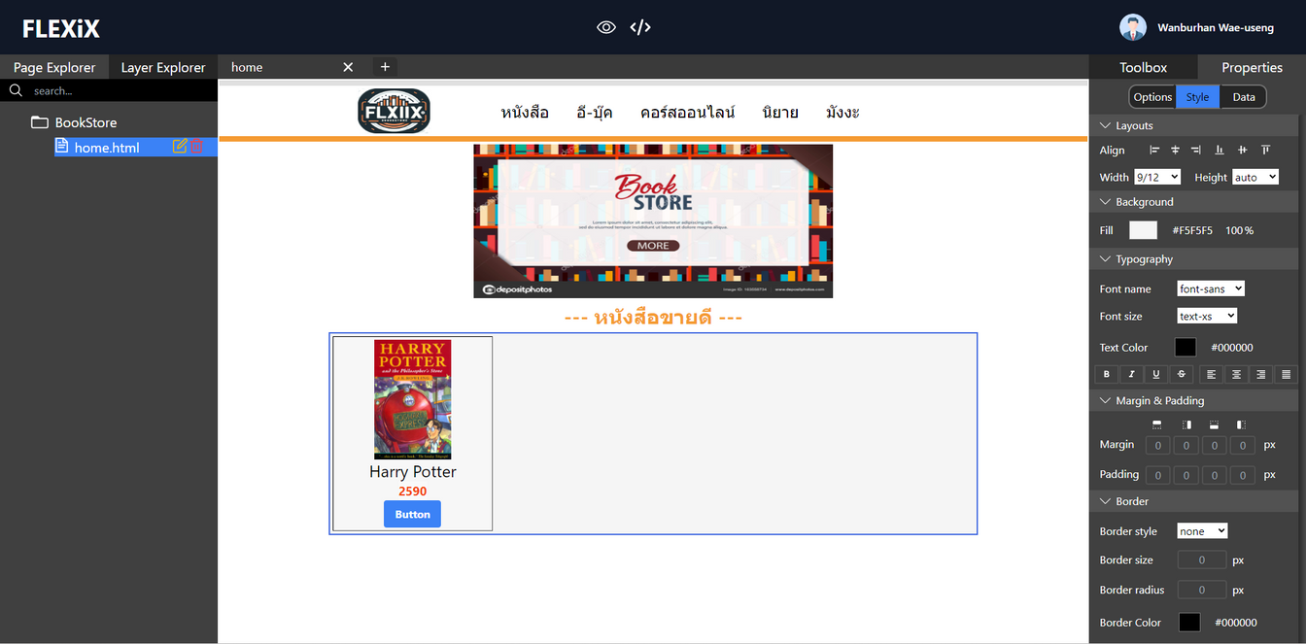
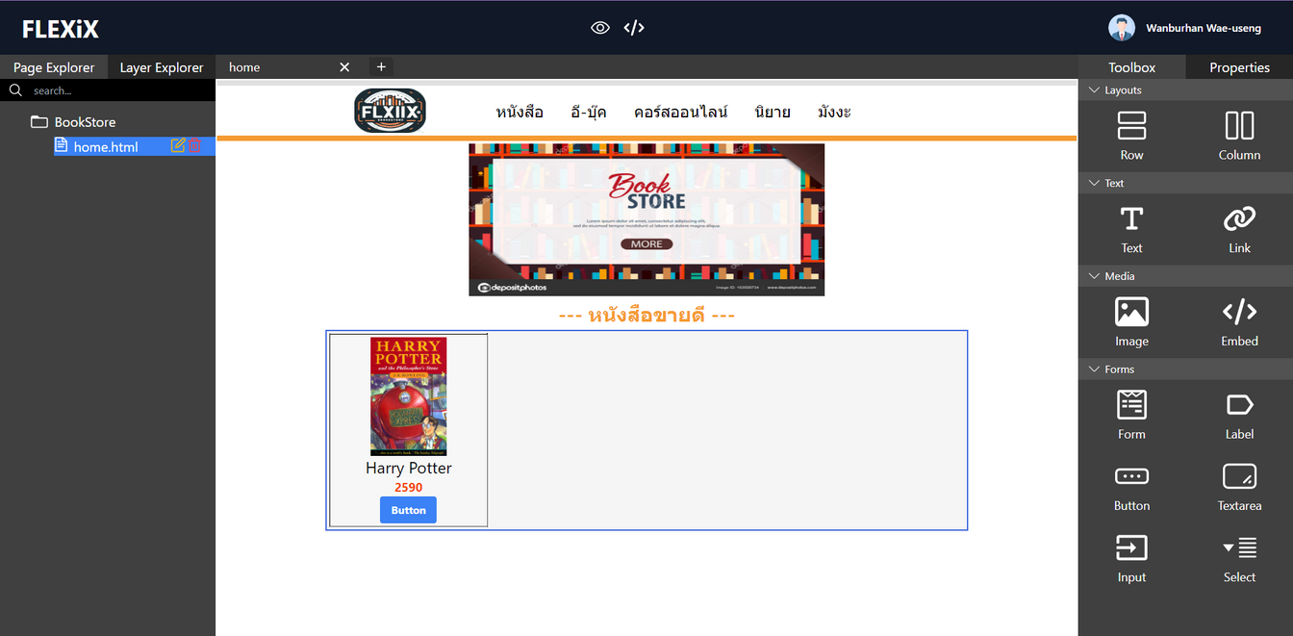
2
Front-end Builder คืออะไร
เป็นเครื่องมือสำหรับใช้สร้างหน้า Front-end ในรูปแบบ Low code
ซึ่งจะช่วยให้ผู้ใช้สามารถสร้างและปรับแต่งหน้าเว็บได้อย่างรวดเร็ว

Slide 3
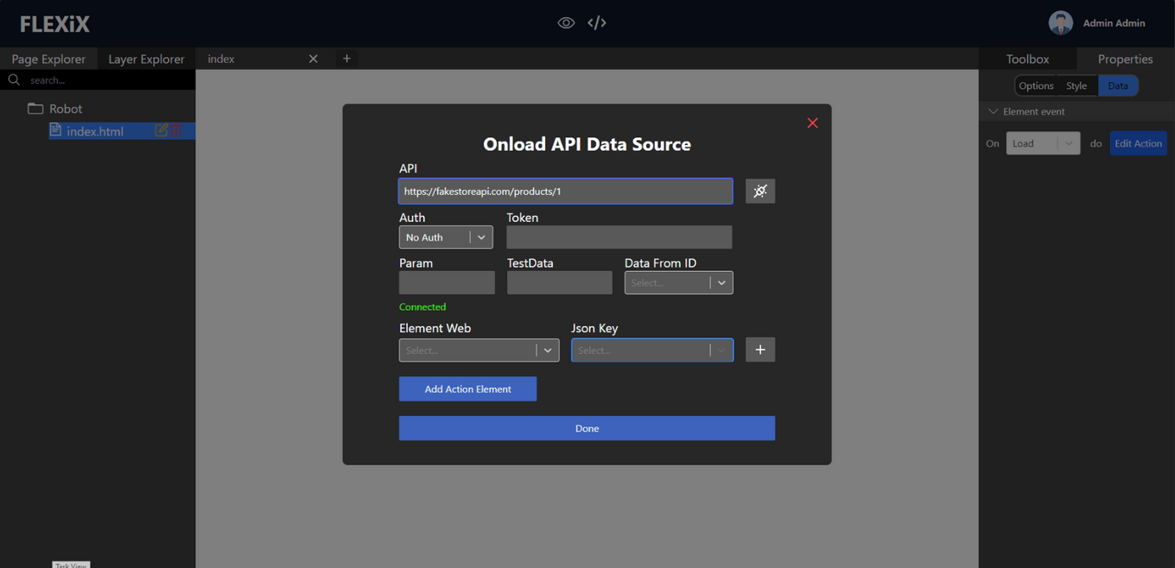
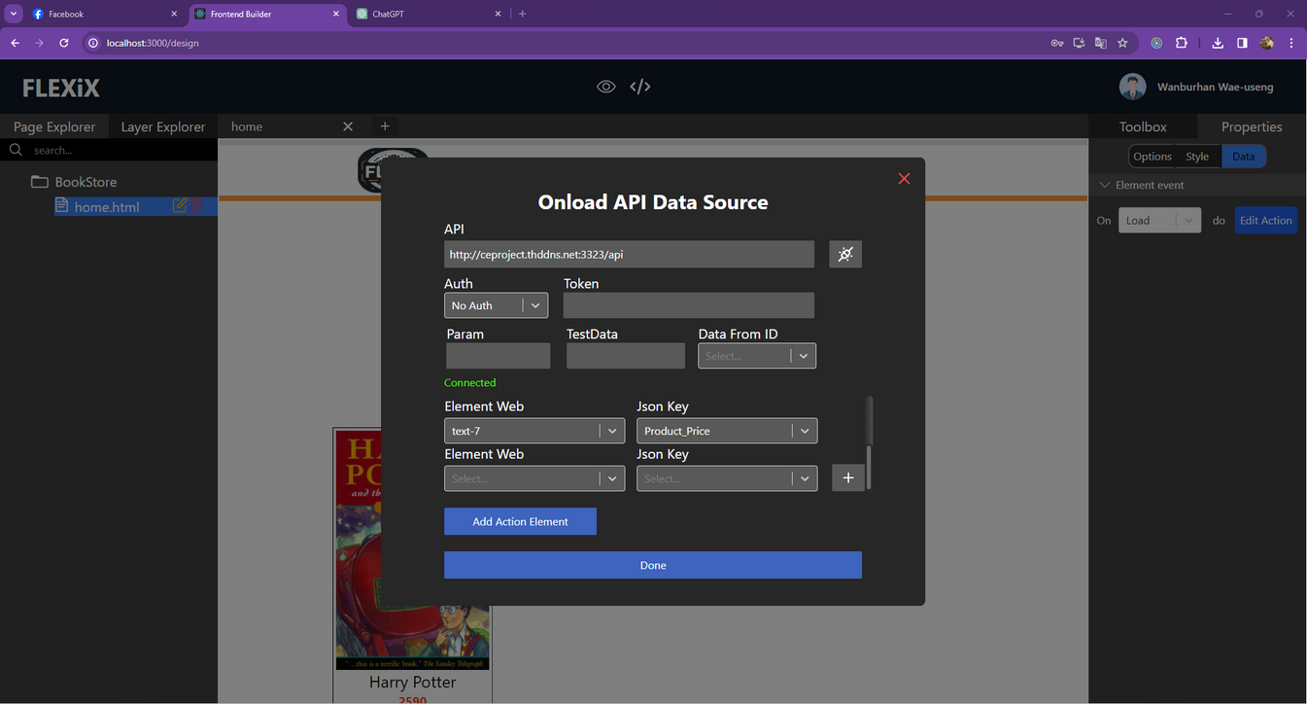
3
Front-end Builder คืออะไร
เพิ่มความสะดวกในการเชื่อมต่อ API

Slide 4
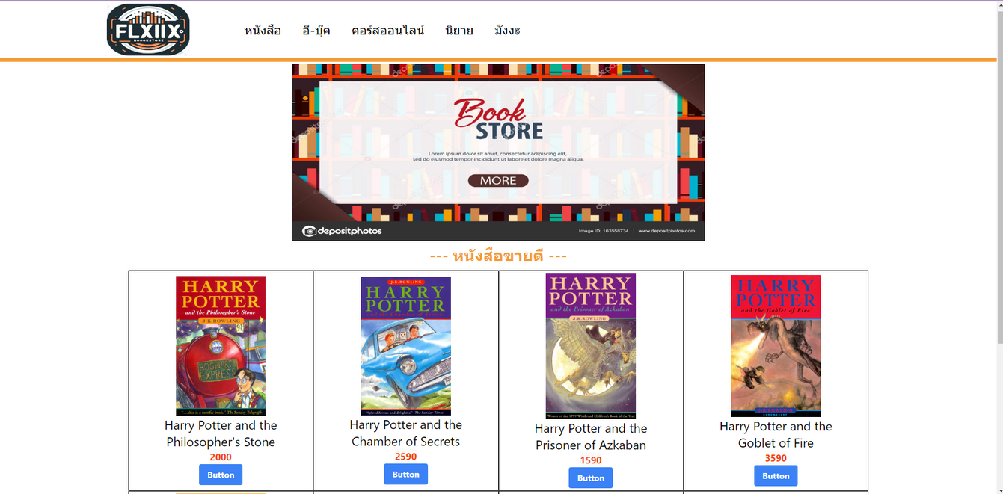
4
Front-end Builder คืออะไร
ทำให้เห็นภาพของผลลัพธ์ API นั้นได้ง่ายมากขึ้น

Slide 5

5
วัตถุประสงค์
ระบบนี้ถูกสร้างขึ้นมาเพื่อรองรับกับผู้ใช้ที่กำลังศึกษาด้าน Back-end
ทำให้ผู้ใช้อาจจะไม่มีเวลาในการศึกษาภาษาด้าน Front-endเลยมีแนวคิดที่จะสร้างเครื่องมือที่ใช้สร้าง Front-end ที่สะดวกและรวดเร็ว

Slide 6
องค์ประกอบ
ของเว็บไซต์

Slide 7
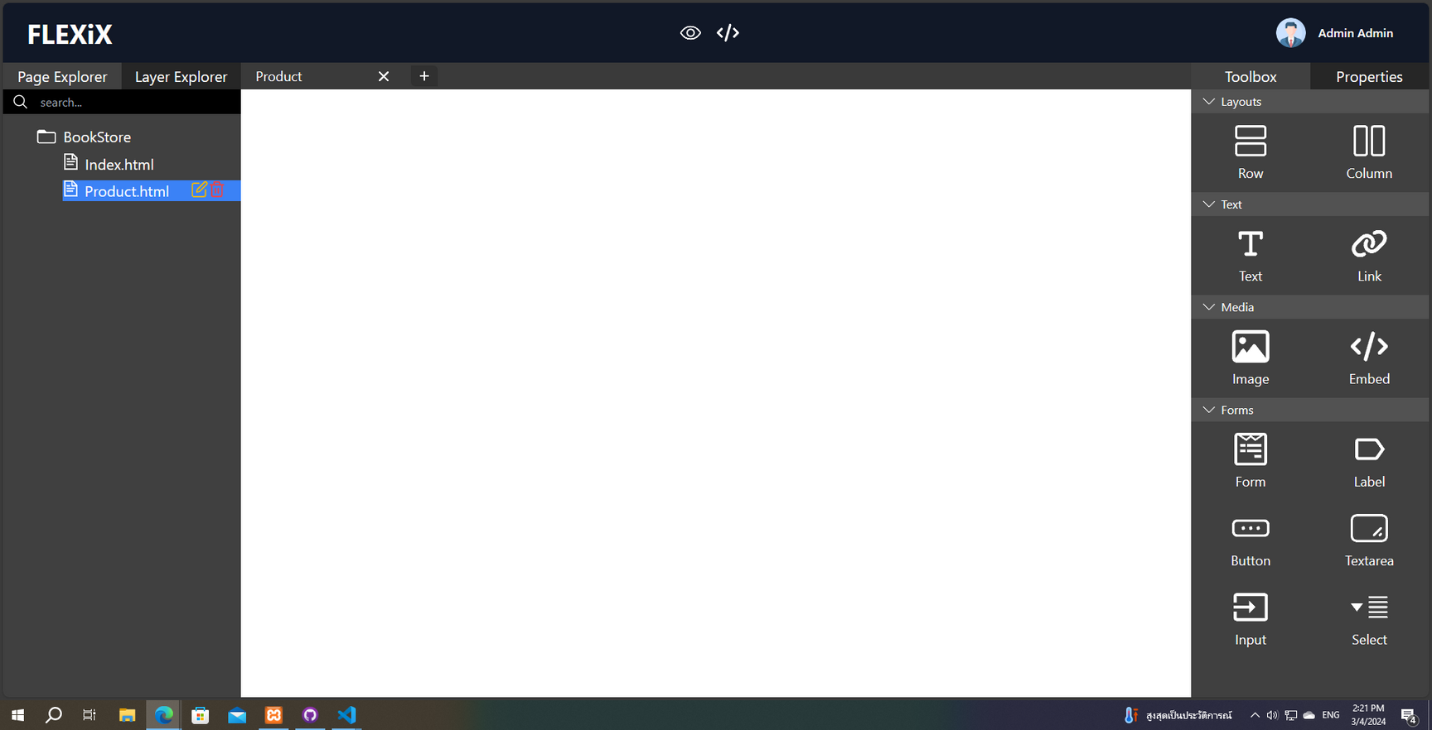
หน้าต่างการทำงานหลัก แบ่งได้เป็น 3 ส่วน
7
Page Explorer &
Layer Explorer
ใช้จัดการ Page และ Layer ต่างๆ

Slide 8
หน้าต่างการทำงานหลัก แบ่งได้เป็น 3 ส่วน
8
Design workspace
ใช้ในการแสดงผลการทำงาน

Slide 9
หน้าต่างการทำงานหลัก แบ่งได้เป็น 3 ส่วน
9
Toolbox & Properties
ใช้สร้าง และปรับแต่ง Elements

Slide 10
10
ข้อจำกัดของการใช้งาน
01
สร้างเว็บที่ซับซ้อนมากไม่ได้
เช่น เว็บไซต์ขายของที่มีระบบ login
02
ไม่มีระบบเก็บ Session หรือ Local Storage
การที่ login จำเป็นต้องมีการเก็บข้อมูล user ลงใน Session หรือ Local Storage
03
การแก้ไข CSS มีข้อจำกัด
เนื่องจากเว็บไซต์ใช้ template ที่มาจาก TailwindCSS
04
การเข้าถึงข้อมูลใน API
ที่ลึกเกินไป
เช่น API ที่เก็บข้อมูลแบบ List ใน LIst

Slide 11






Function Front-end Builder
11
สร้างเว็บไซต์
ปรับแต่ง CSS
(Tailwind)
แก้ไขโค้ด
เชื่อมต่อ API
แสดงผลลัพธ์
Export Project

Slide 12
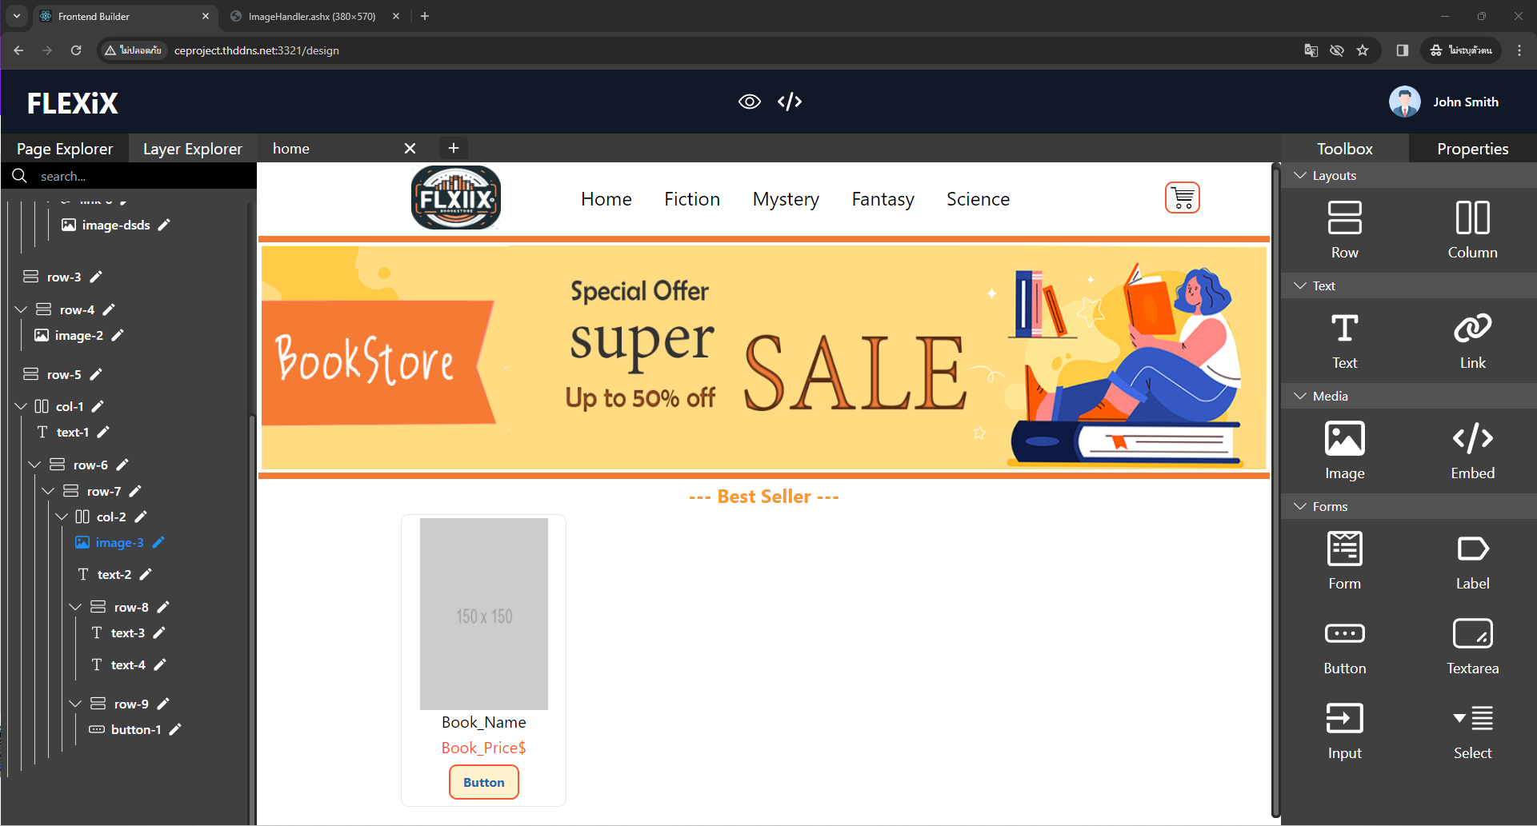
12
ผลลัพธ์ที่ต้องการหน้าเว็บไซต์
6

Slide 13
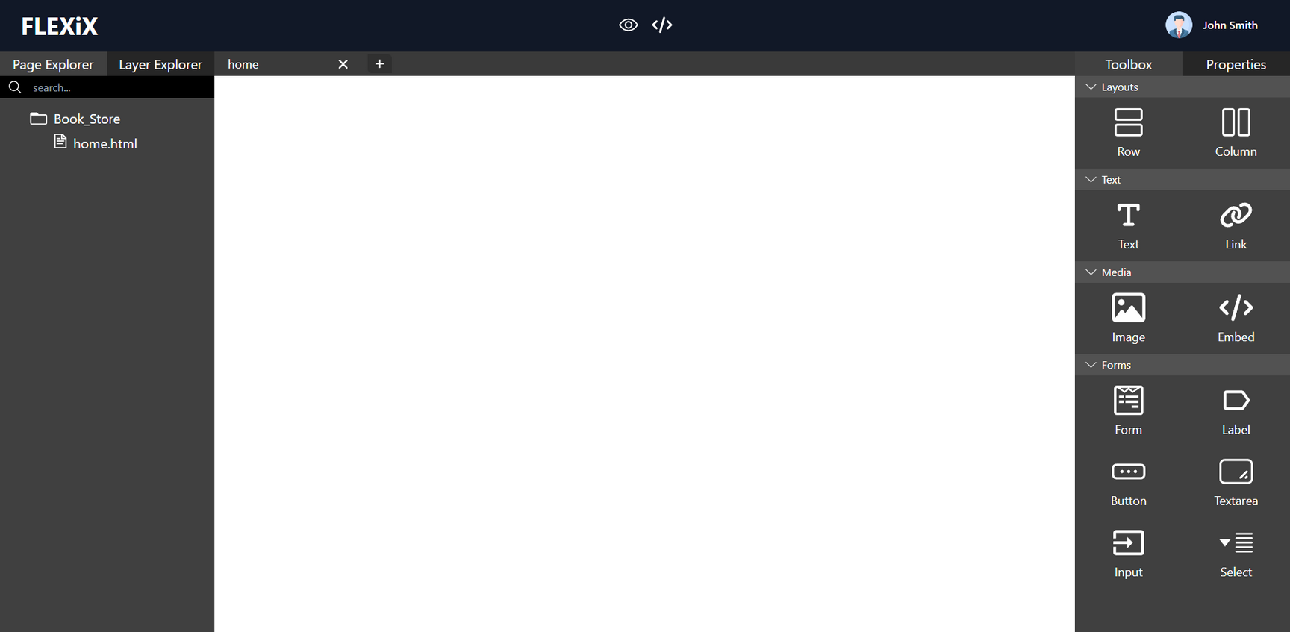
13
การสร้างเว็บไซต์
6
แถบเครื่องมือ
ในการสร้าง Elements

Slide 14
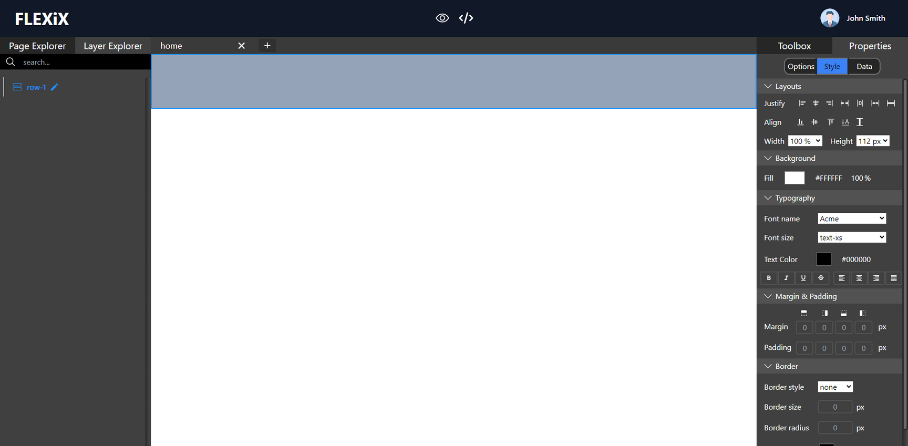
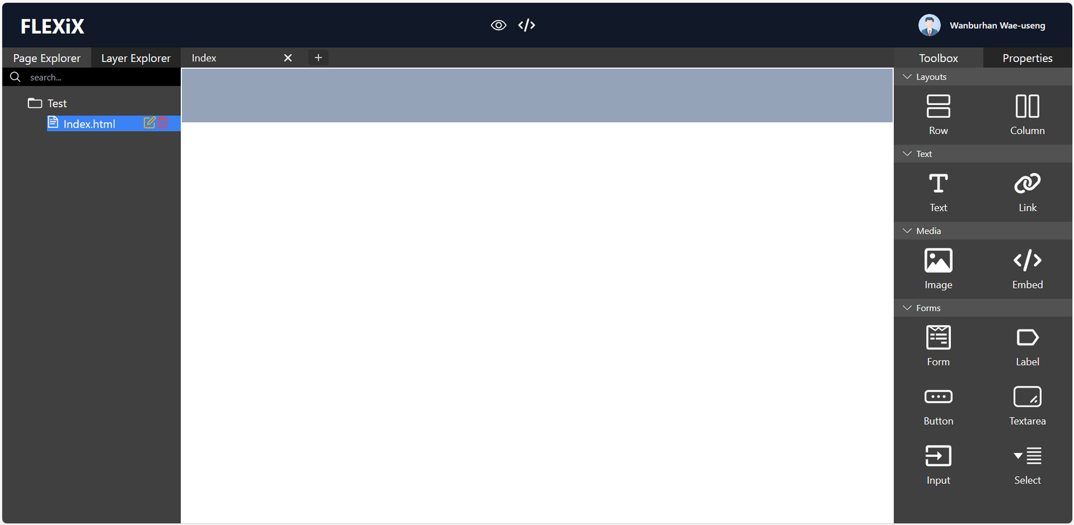
14
การวาง Layout เว็บไซต์
6
Element Layout

Slide 15
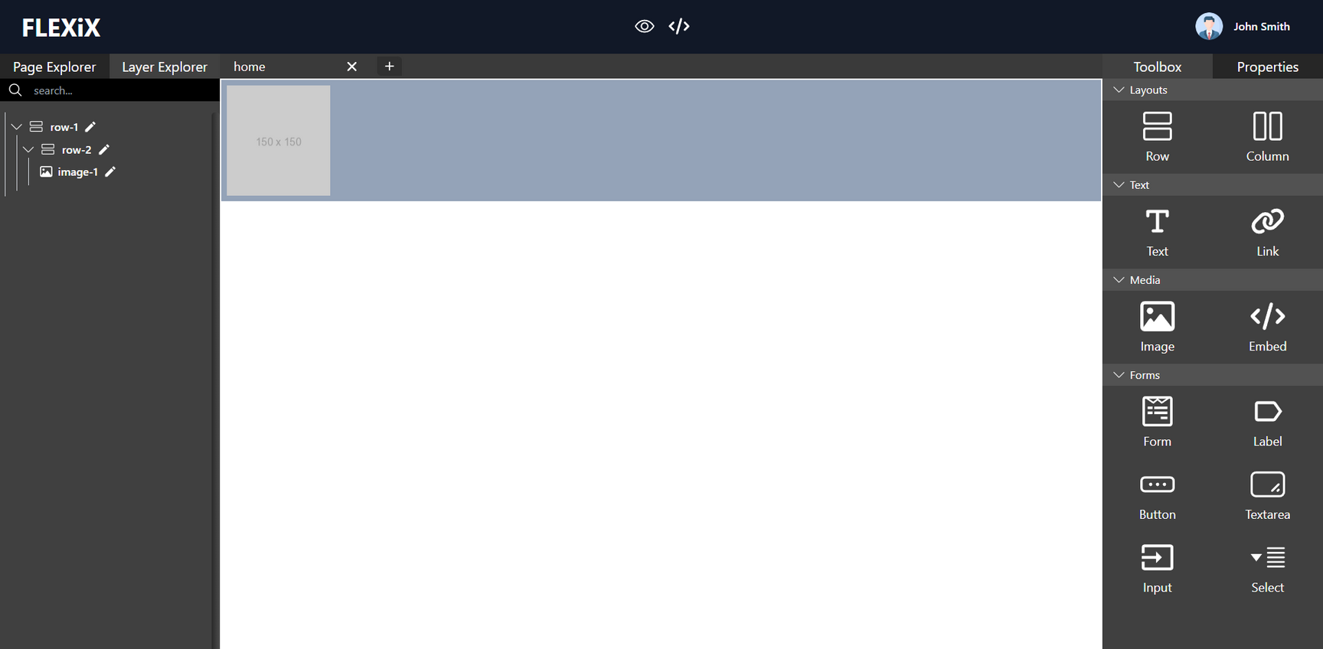
15
การวาง Layout เว็บไซต์
6
Element Media

Slide 16
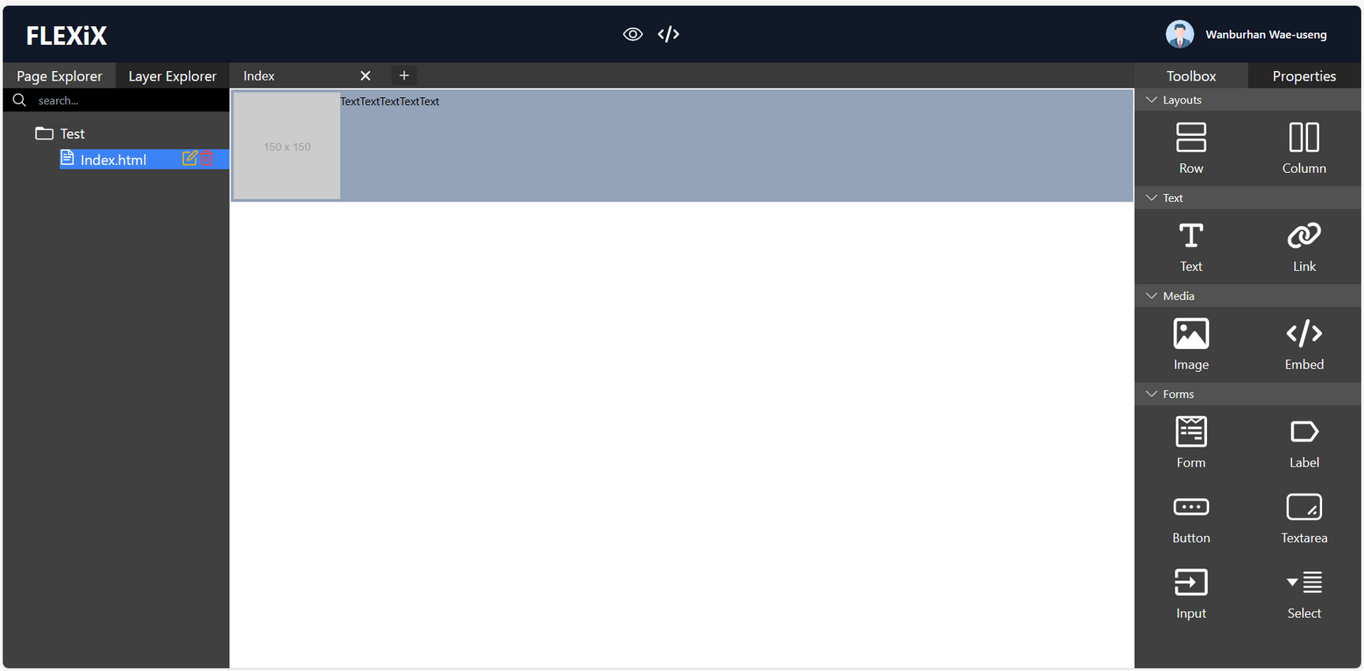
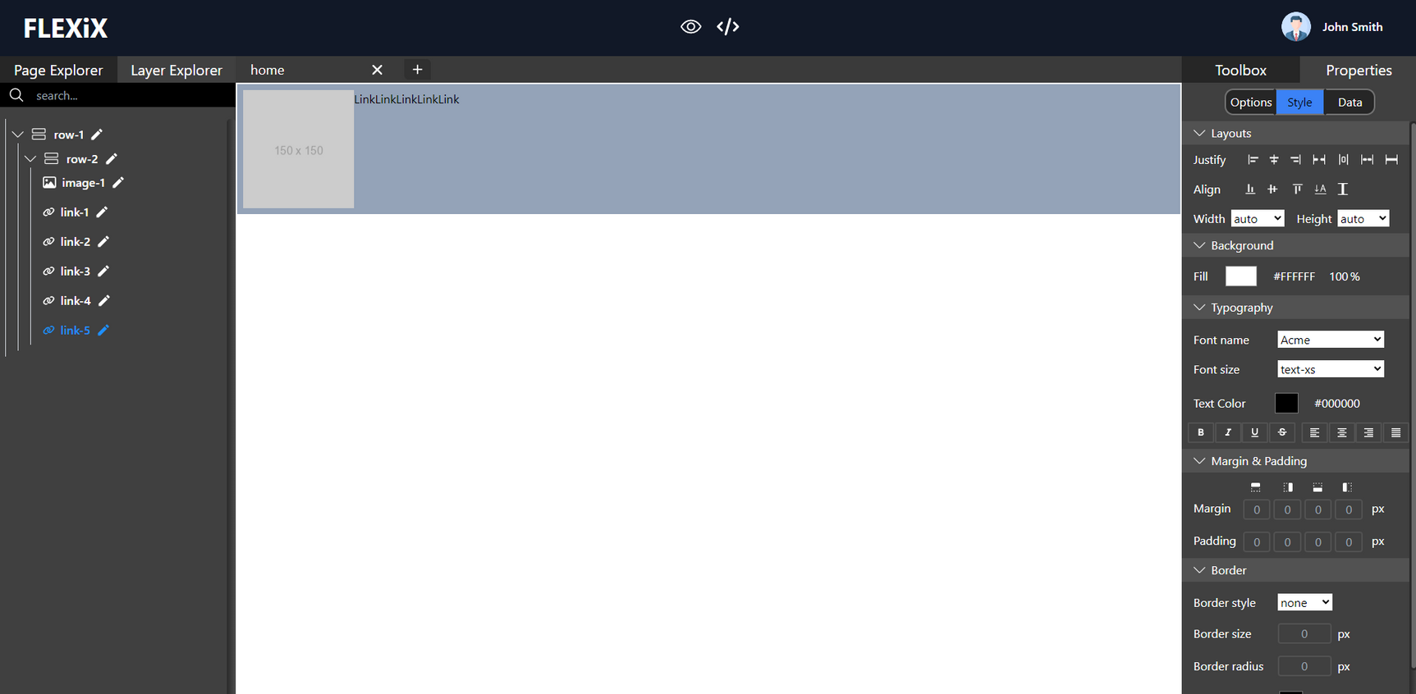
16
การวาง Layout เว็บไซต์
6
Element Text

Slide 17
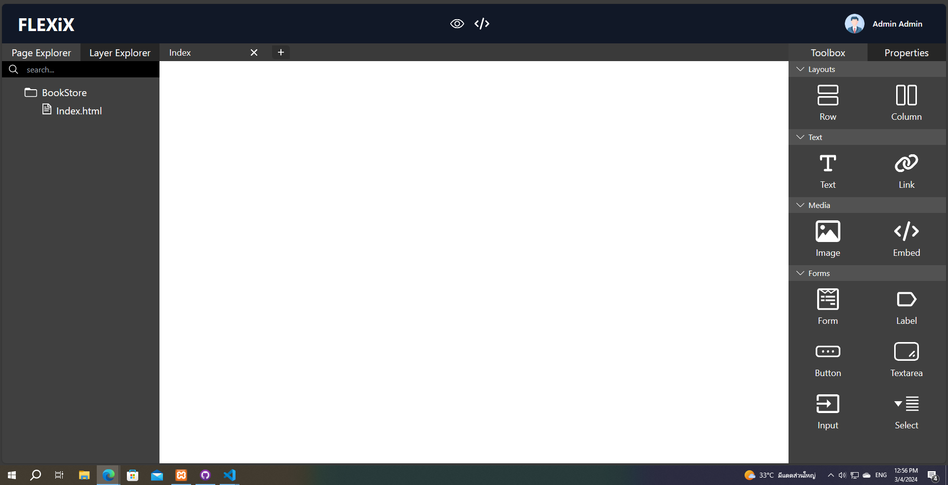
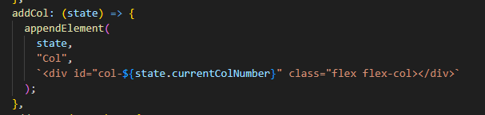
17
การทำงานหลังบ้าน
6
เมื่อคลิ้ก Icon Element ระบบจะเรียกใช้ฟังชั่นของการสร้าง Element นั้น ๆ

Slide 18
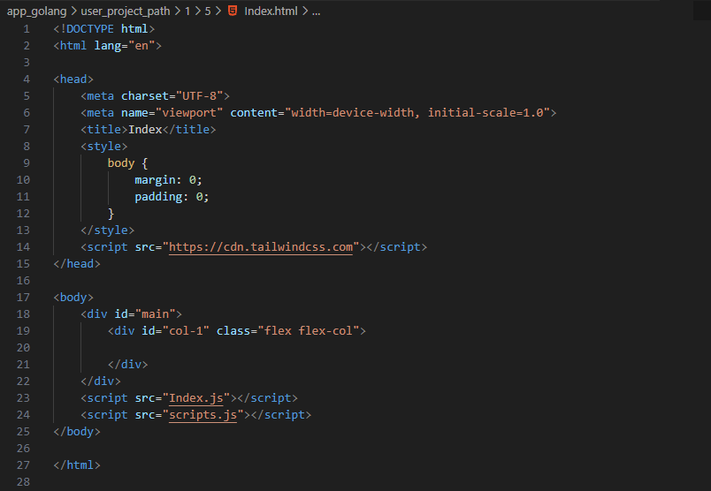
13
ผลลัพธ์หลังบ้านในไฟล์ HTML
18
ระบบจะเพิ่ม Element เข้าไปในไฟล์ HTML
ทันทีหลังจากผู้ใช้คลิ้ก Icon Element

Slide 19
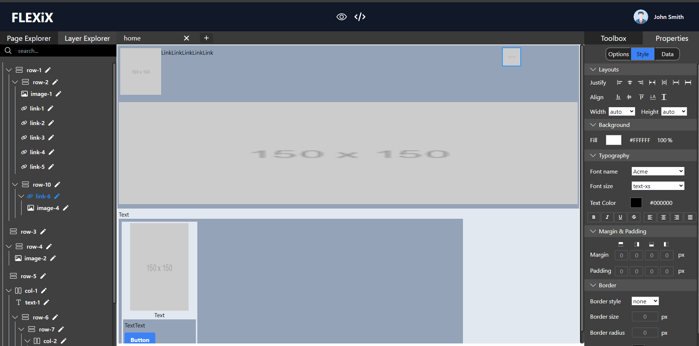
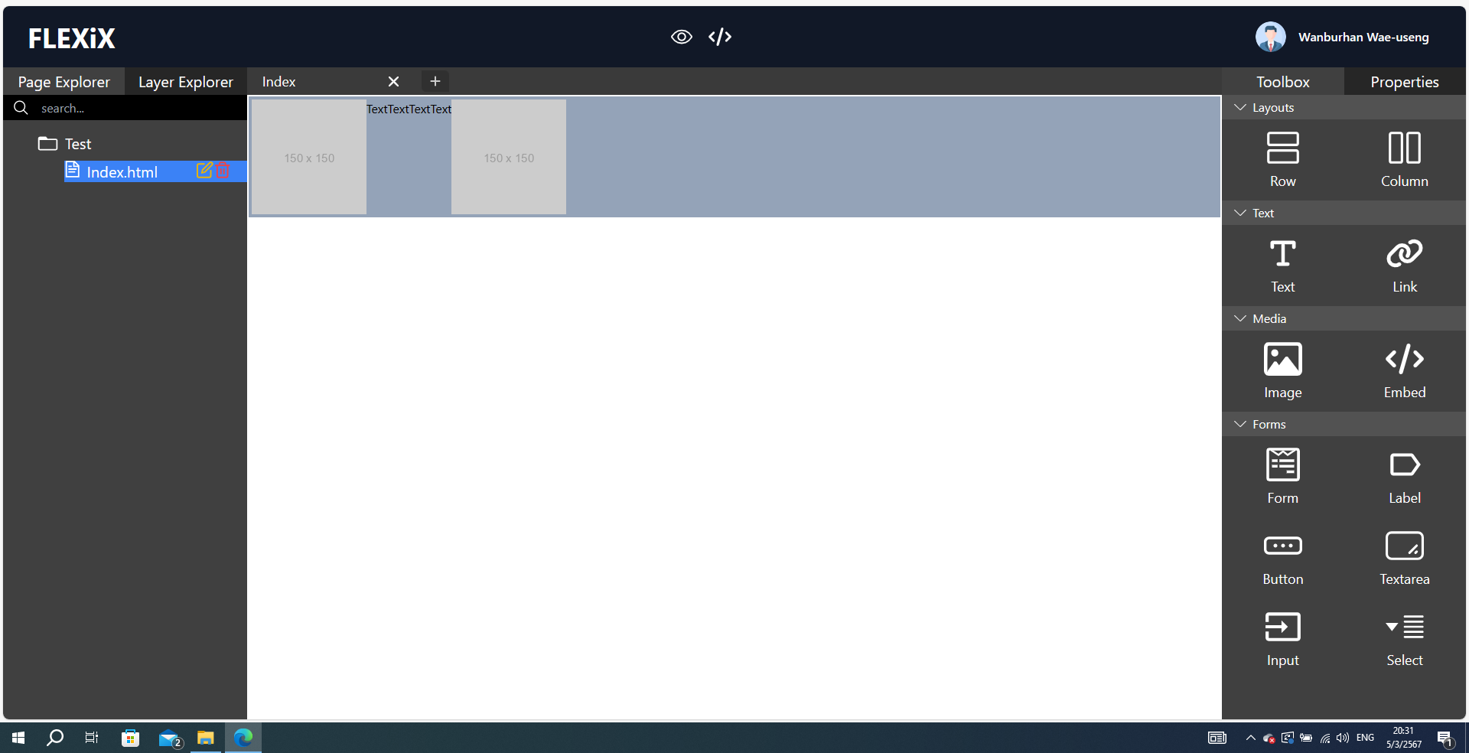
19
ผลลัพธ์การวาง Layout
6

Slide 20
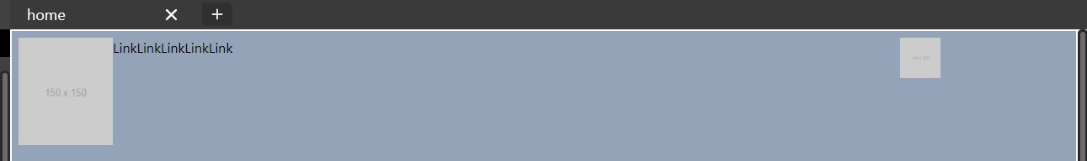
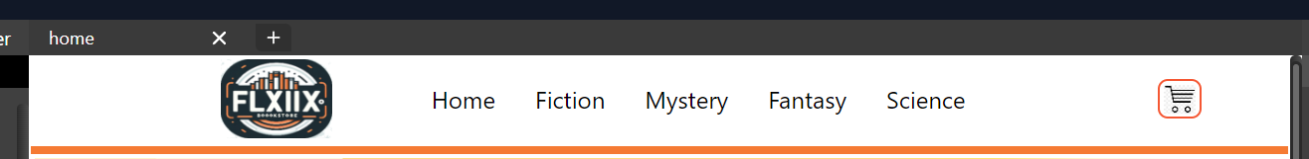
ปรับแต่ง Option & CSS
20
No Style
Style added

Slide 21
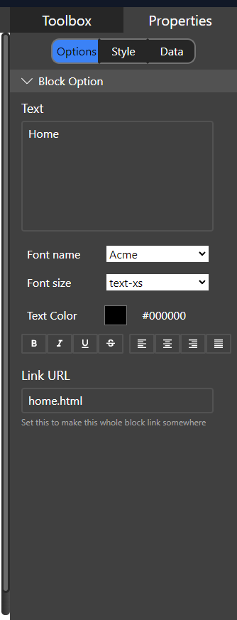
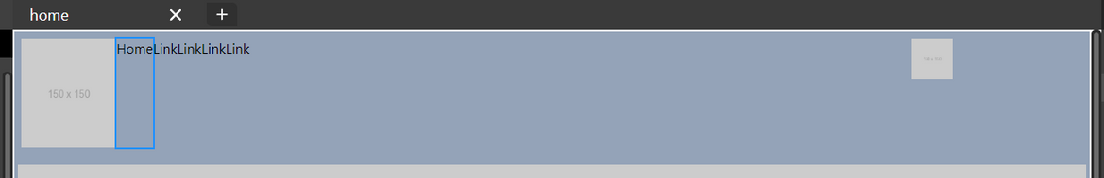
แก้ไขข้อความผ่าน Option
21

Slide 22
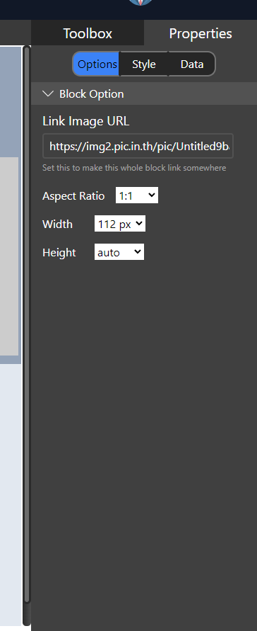
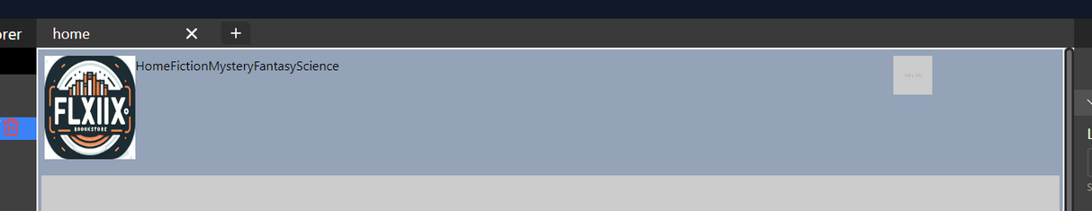
แก้ไขลิงก์รูปผ่าน Option
22

Slide 23
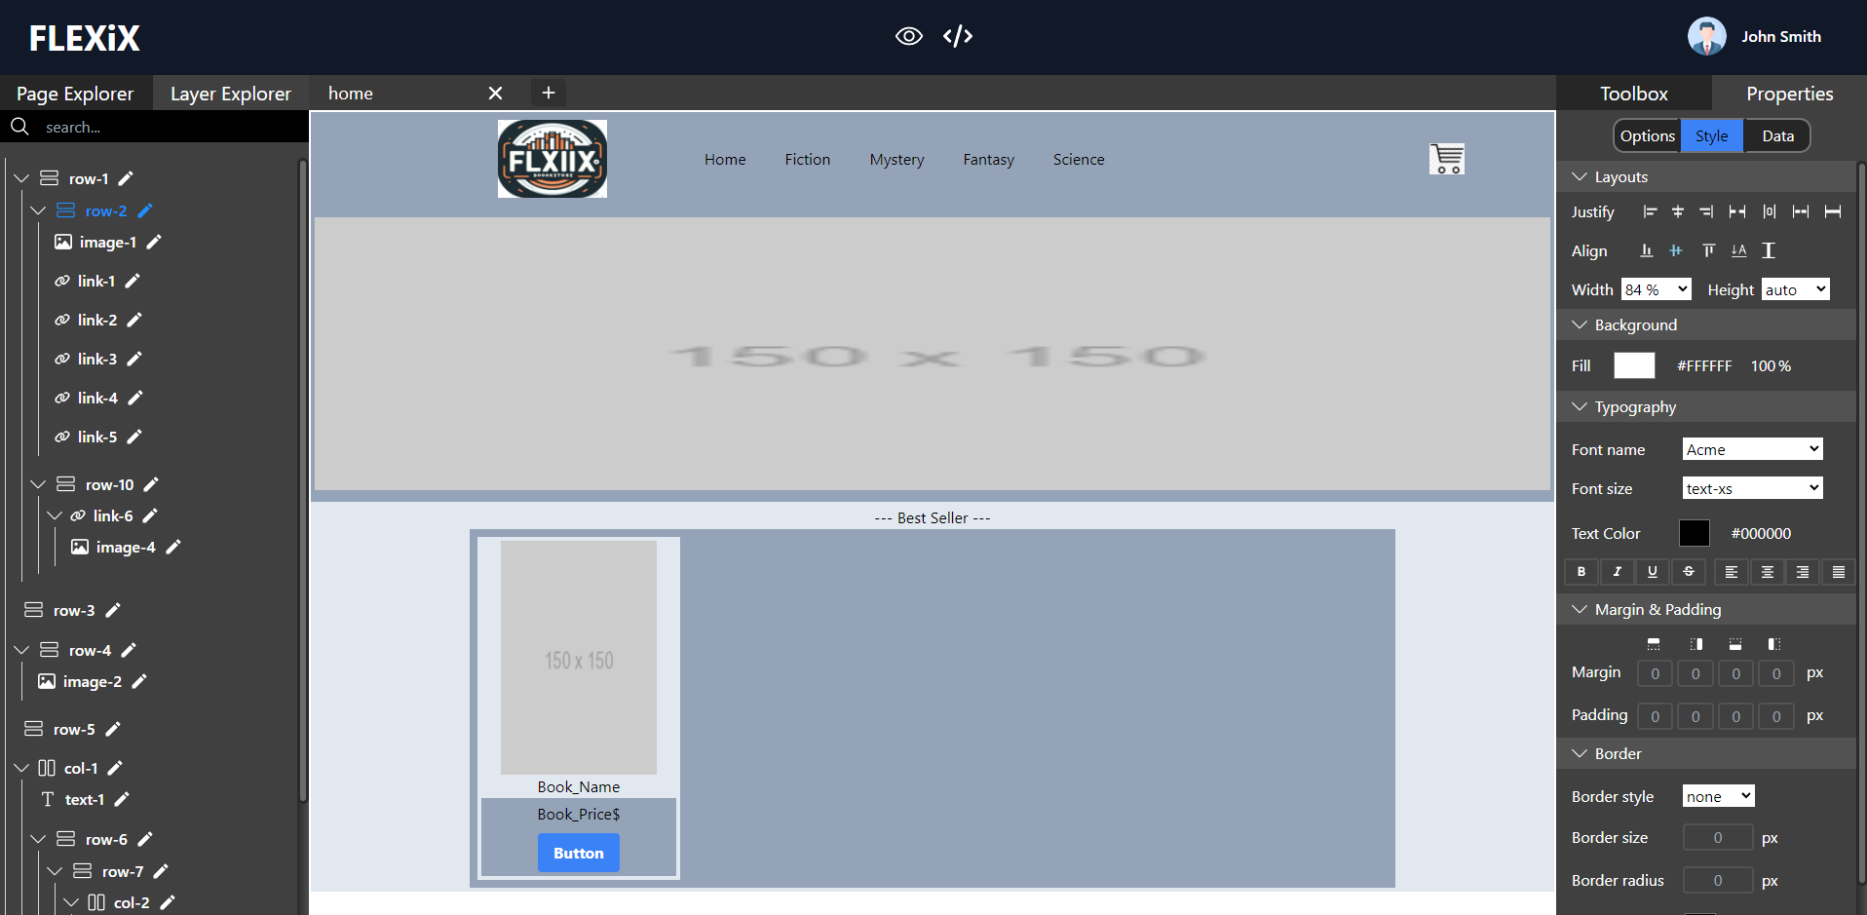
23
ปรับแต่ง CSS (ตำแหน่ง)
7

Slide 24
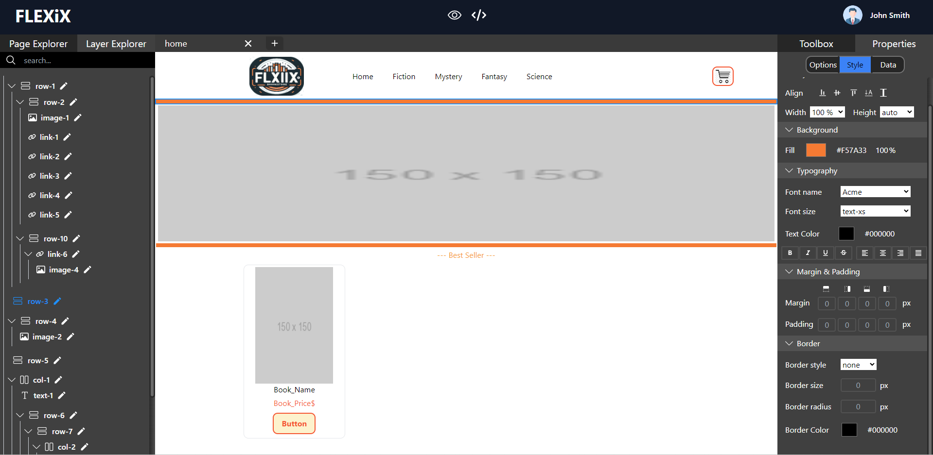
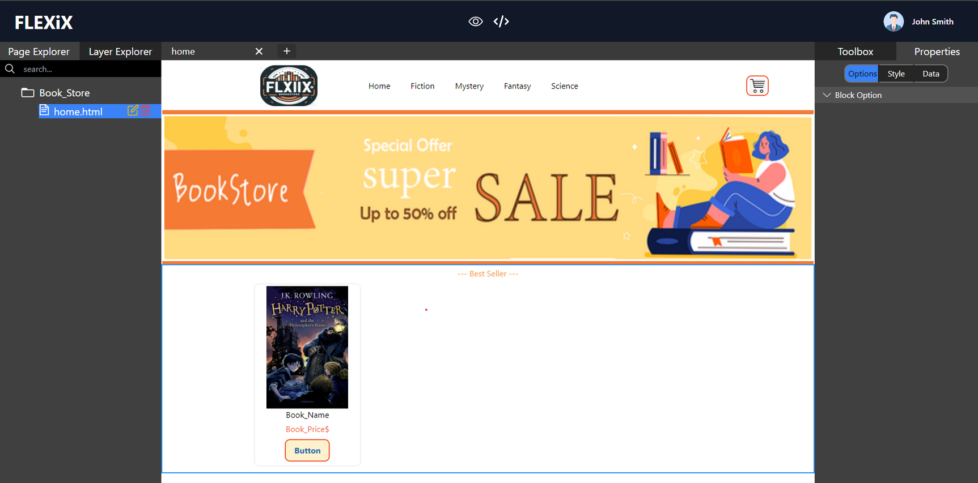
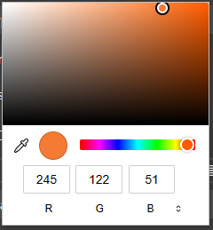
24
ปรับแต่ง CSS (สีพื้นหลัง)
7

Slide 25
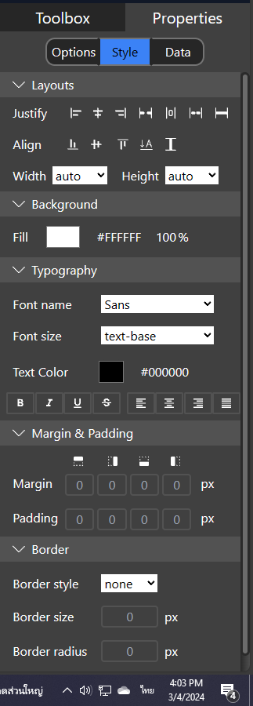
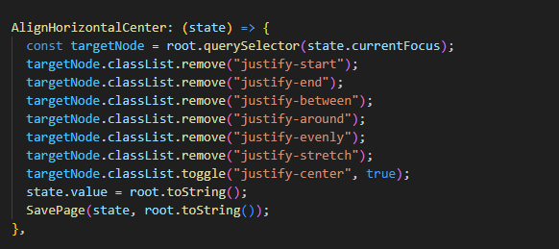
16
ผลลัพธ์หลังบ้านการปรับ CSS
25
เมื่อคลิ้ก Icon CSS หรือ Style ต่างๆ ระบบจะเรียกใช้ฟังชั่นของการปรับแต่งให้กับ Elements นั้น ๆ

Slide 26
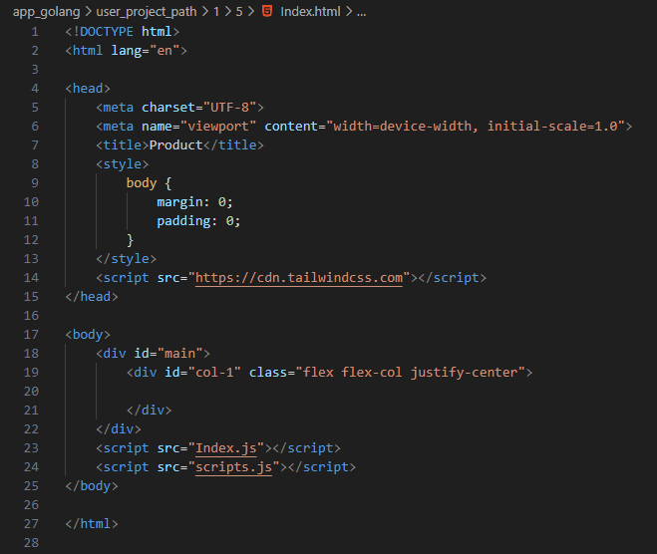
17
ผลลัพธ์หลังบ้านการปรับ CSS
26
Style ที่ระบบเพิ่มเข้าไป
ใน Element

Slide 27
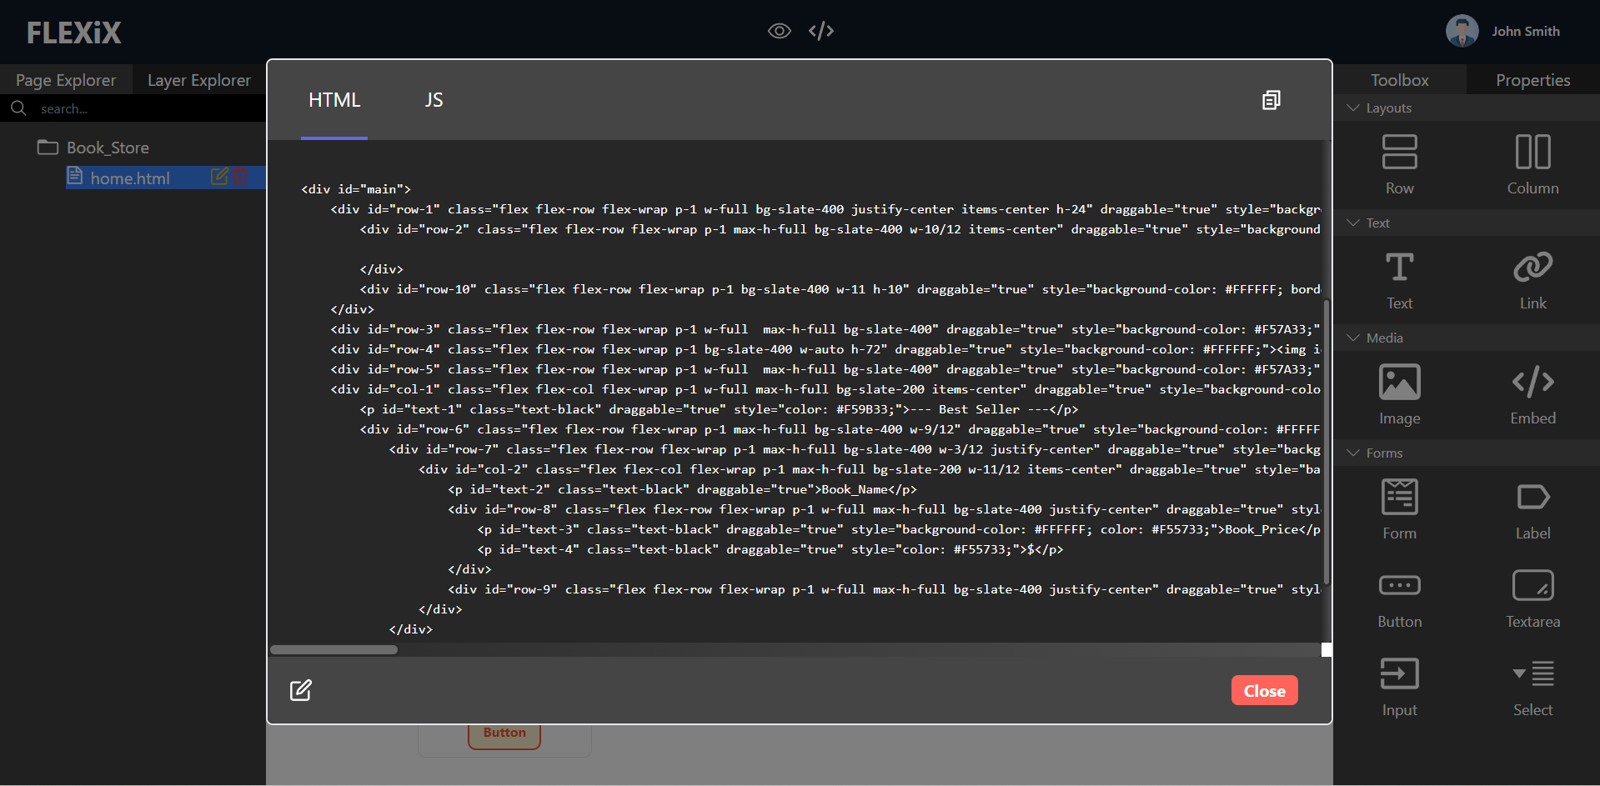
8
Build in Editor
27

Slide 28
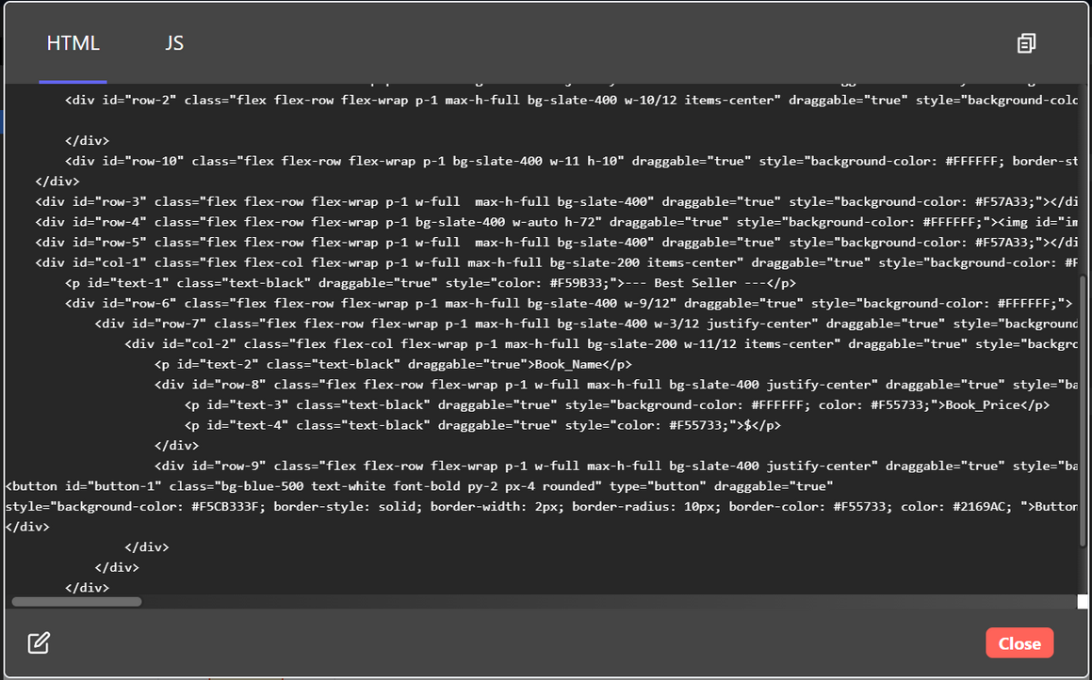
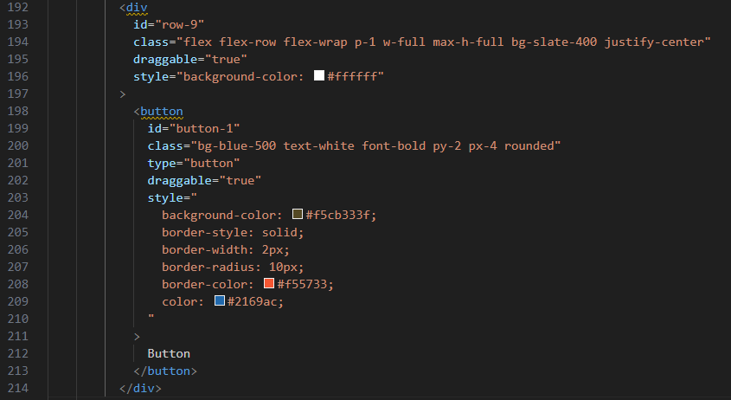
20
การทำงานหลังบ้าน
28
Build in HTML Editor
ไฟล์ HTML

Slide 29
ผลลัพธ์การใช้ HTML Editor
29
ก่อนเปลี่ยน
หลังเปลี่ยน

Slide 30
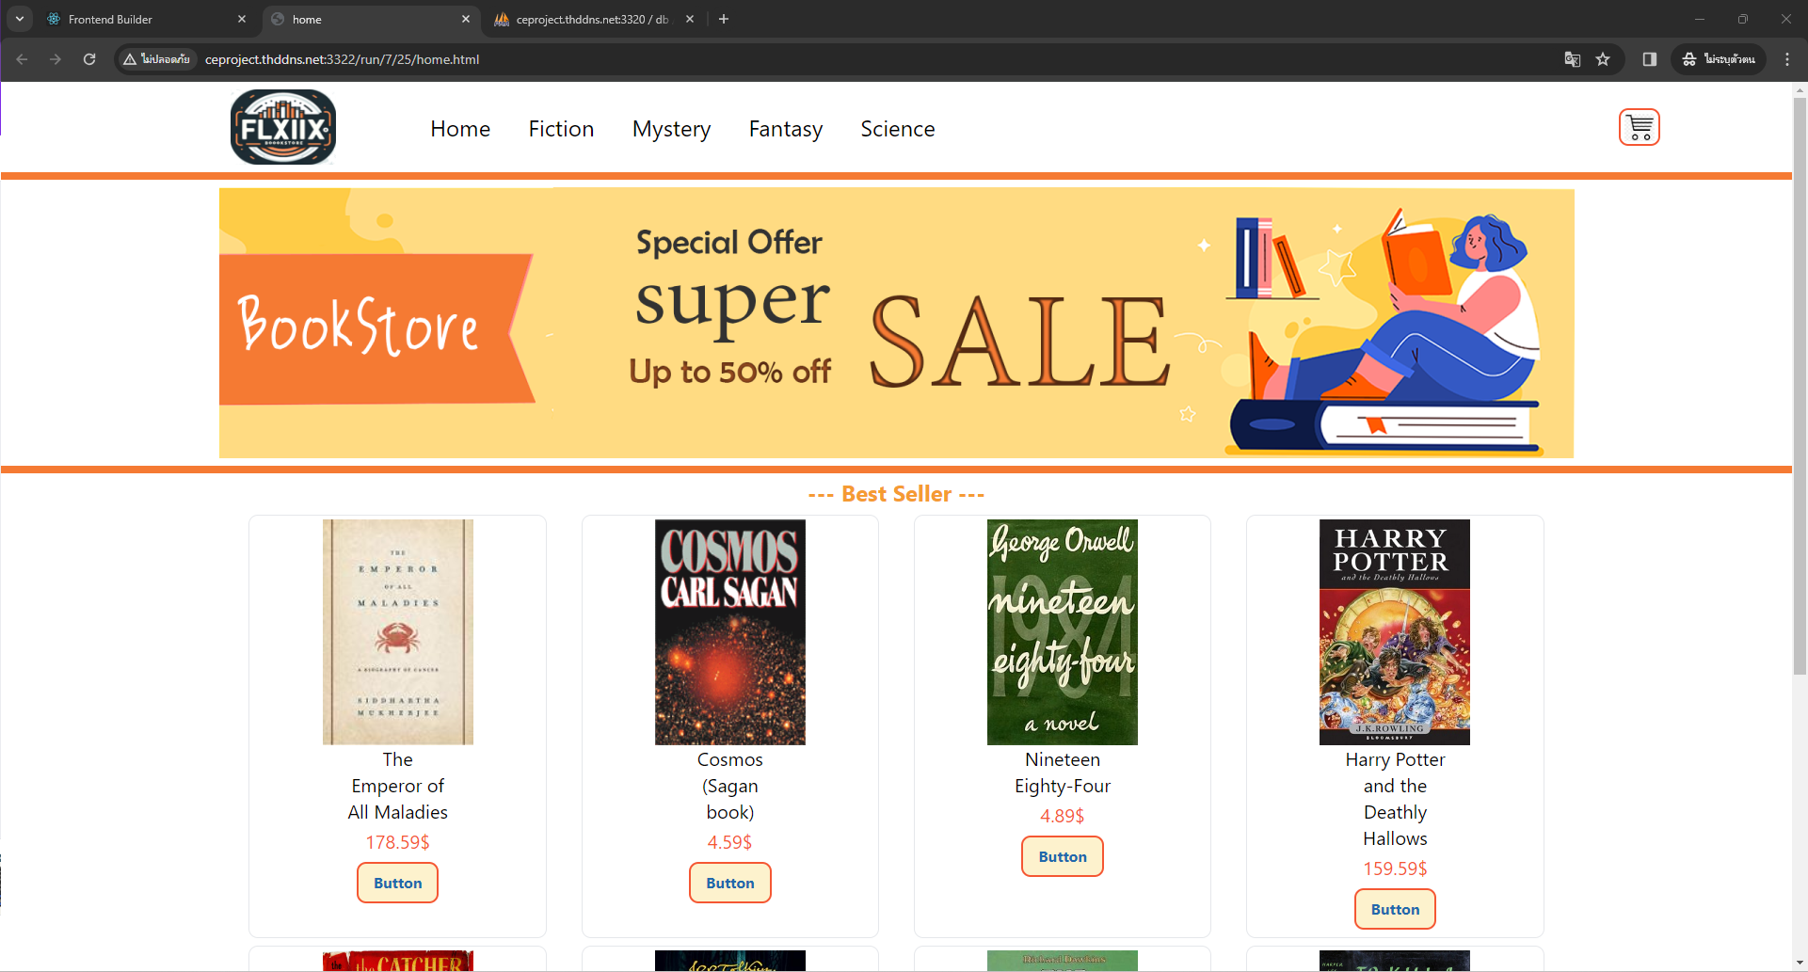
30
ผลลัพธ์ที่ต้องการหลังเชื่อมต่อ API (onLoad)
6

Slide 31



10
เชื่อมต่อ API (onLoad)
31
Request
HTTP Request GET
Respone
Respone
onLoad
200 OK
Content type: application/json
{
“id”: 1,
“name”: “Book1”,
“price”: 7.99
}
ใช้เหตุการณ์นี้เพื่อทำงานต่าง ๆ หลังจากที่เว็บได้โหลดขึ้นมาแล้ว

Slide 32
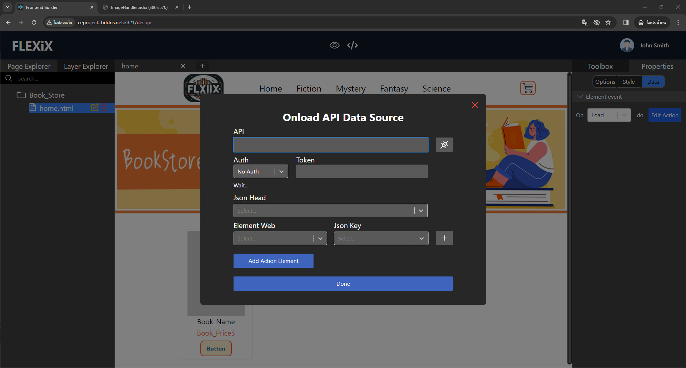
10
เชื่อมต่อ API (onLoad)
32

Slide 33
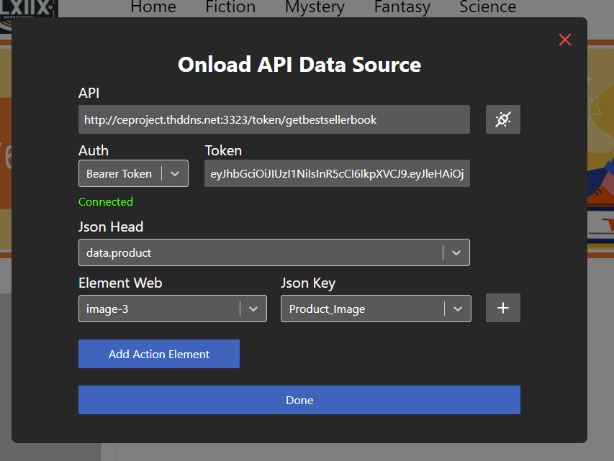
10
เชื่อมต่อ API (onLoad)
33

Slide 34
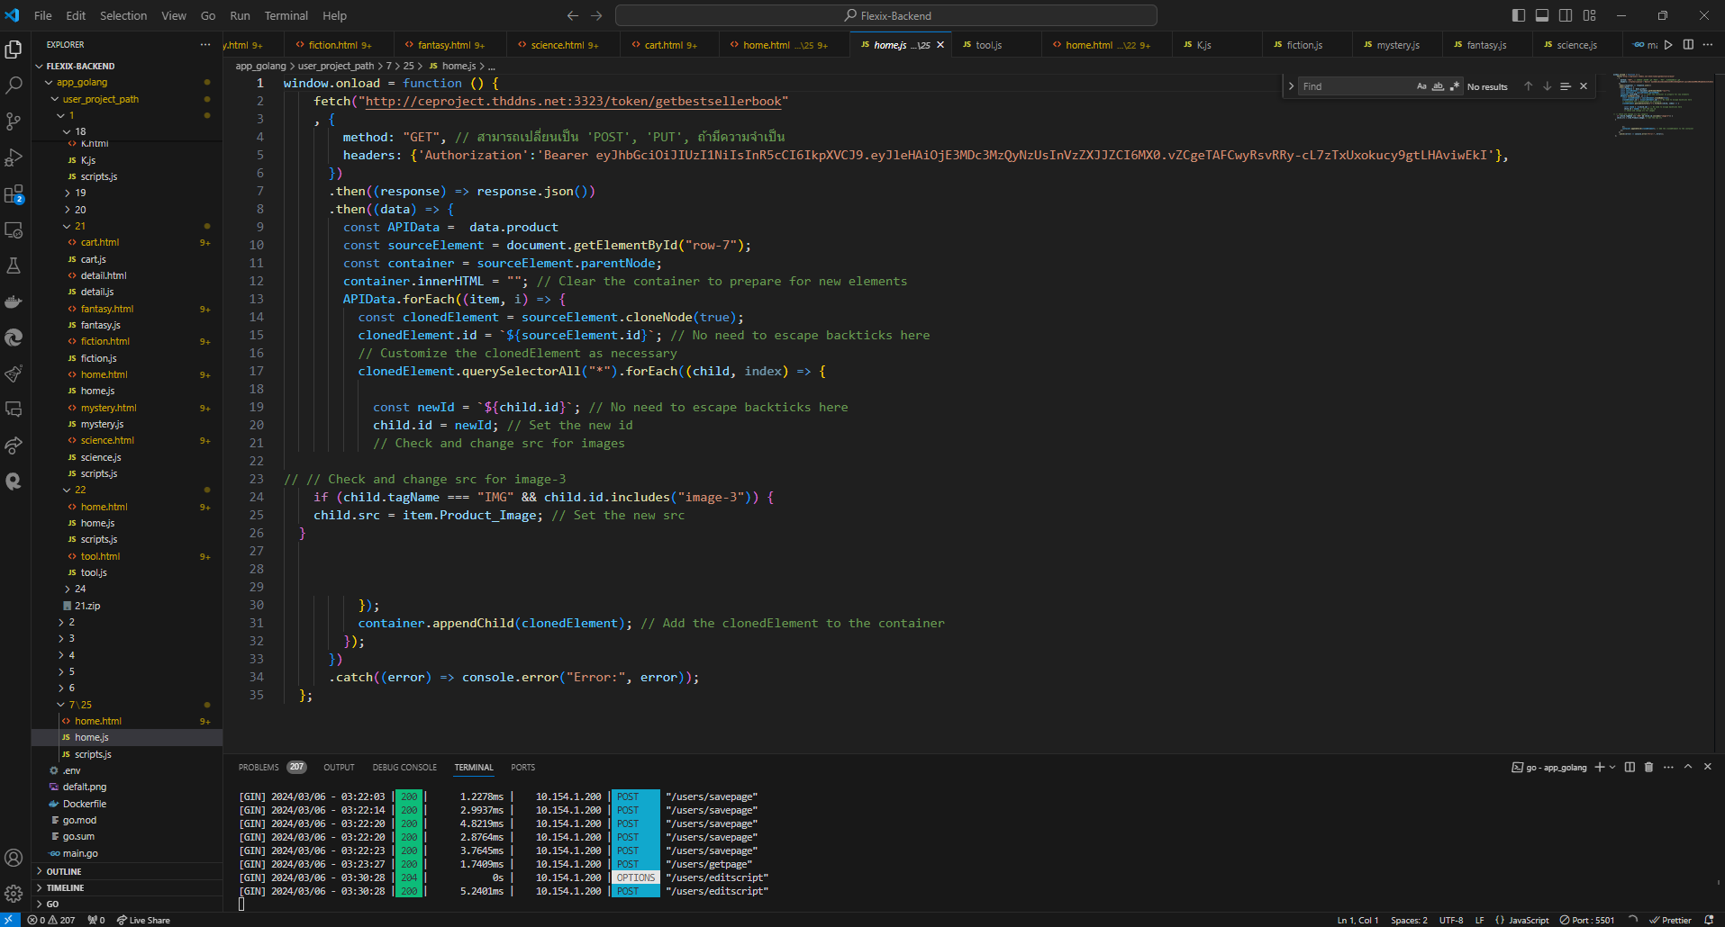
การทำงานหลังบ้าน
34

Slide 35
ผลลัพธ์ API onLoad
35

Slide 36
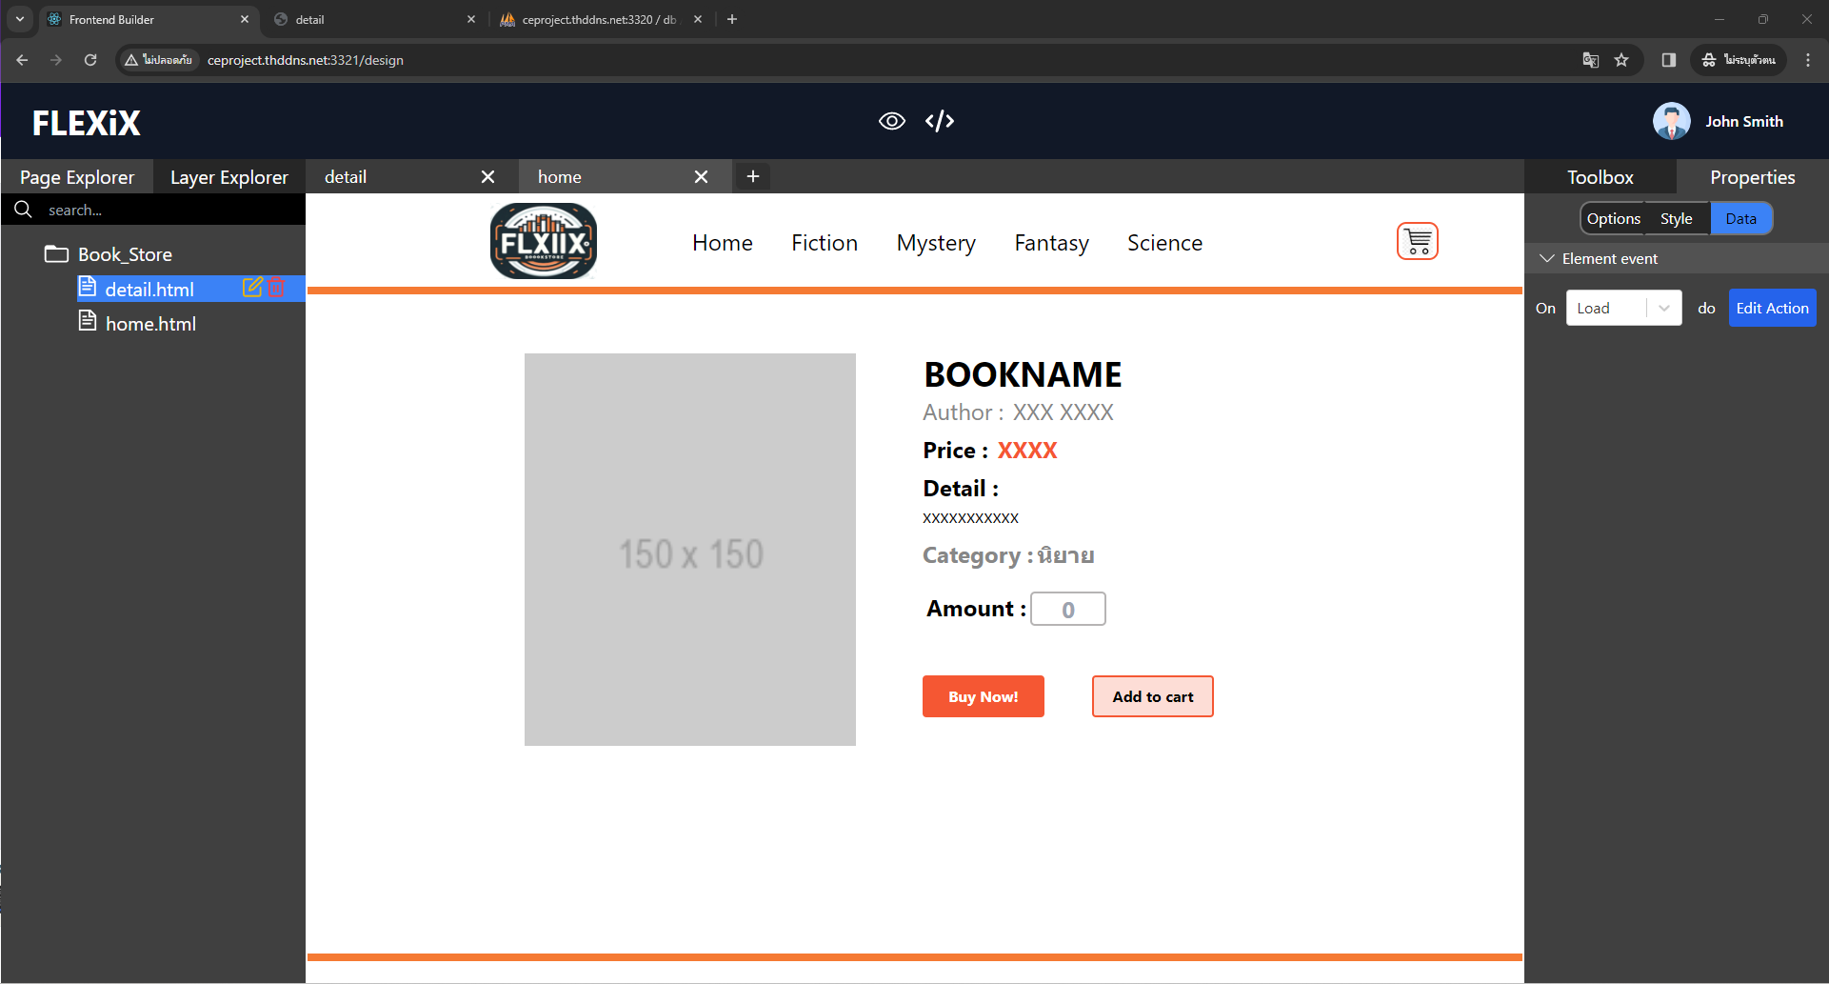
ผลลัพธ์ที่ต้องการหลังเชื่อมต่อ API (onLoad)
36

Slide 37
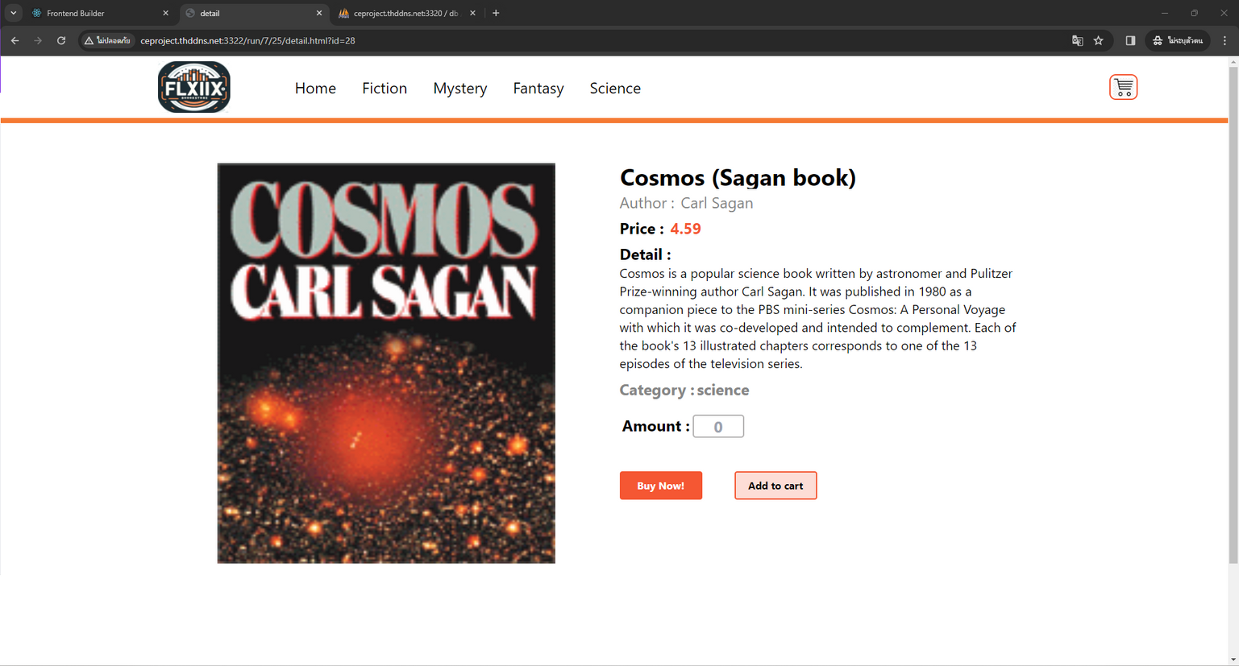

ผลลัพธ์ที่ต้องการหลังเชื่อมต่อ API (onLoad)
37

Slide 38
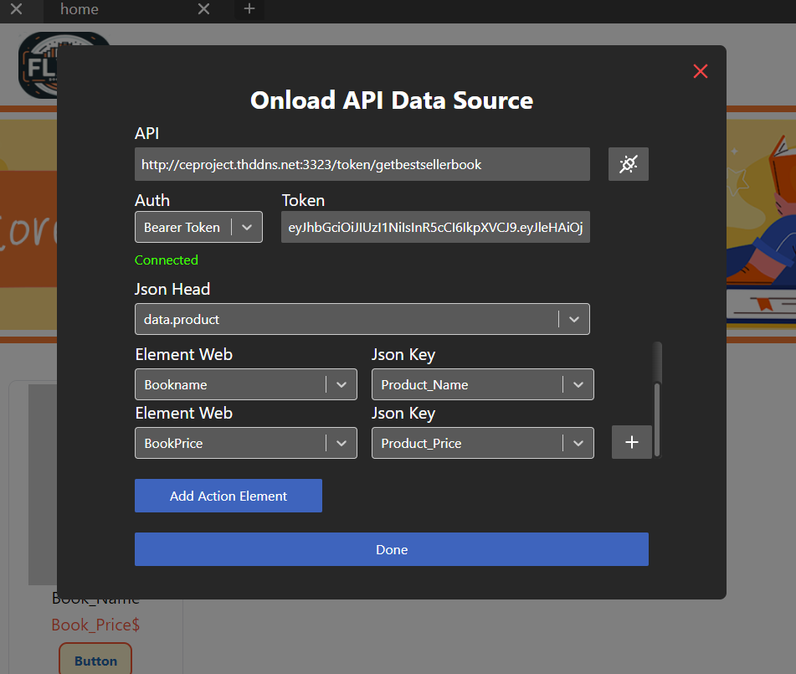
10
เชื่อมต่อ API (onLoad)
38

Slide 39
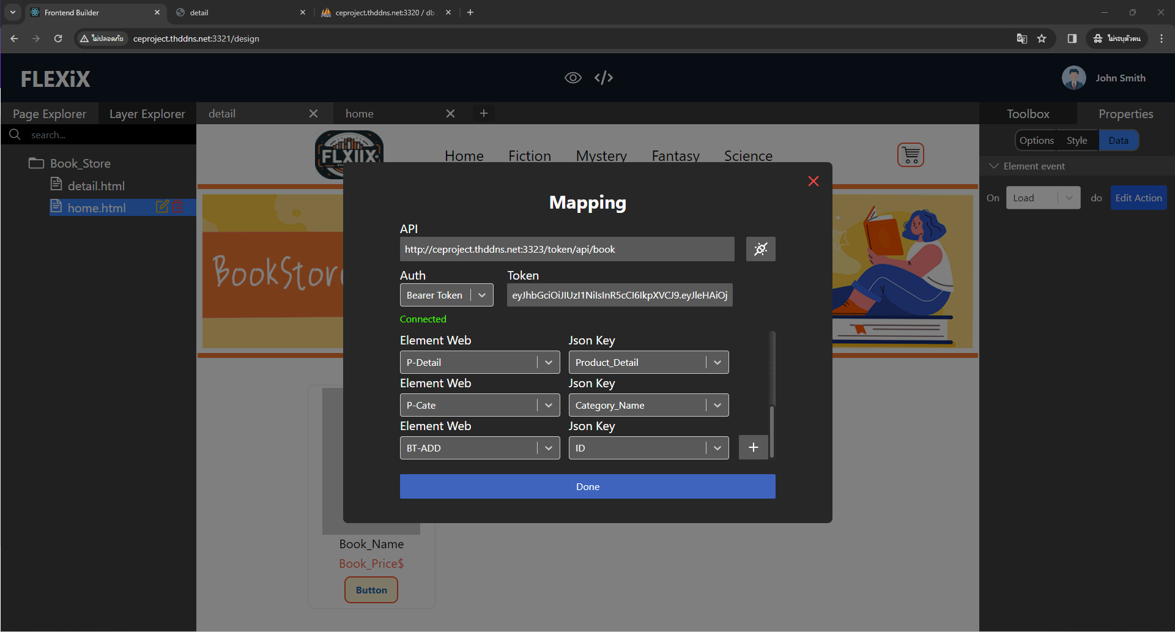
Mapping Sub-Page
39

Slide 40
ผลลัพธ์ API onLoad
40

Slide 41
10
21
เชื่อมต่อ API (onClick)
41
เชื่อมต่อ API (onClick)
HTTP Request
GET POST PUT DELETE
Request
Respone
Respone
onClick
200 OK
Content type: application/json
เหตุการณ์ onclick เป็นเหตุการณ์ที่เกิดขึ้นเมื่อผู้ใช้คลิก (click) บนองค์ประกอบ HTML หรือ Element บนหน้าเว็บ

Slide 42
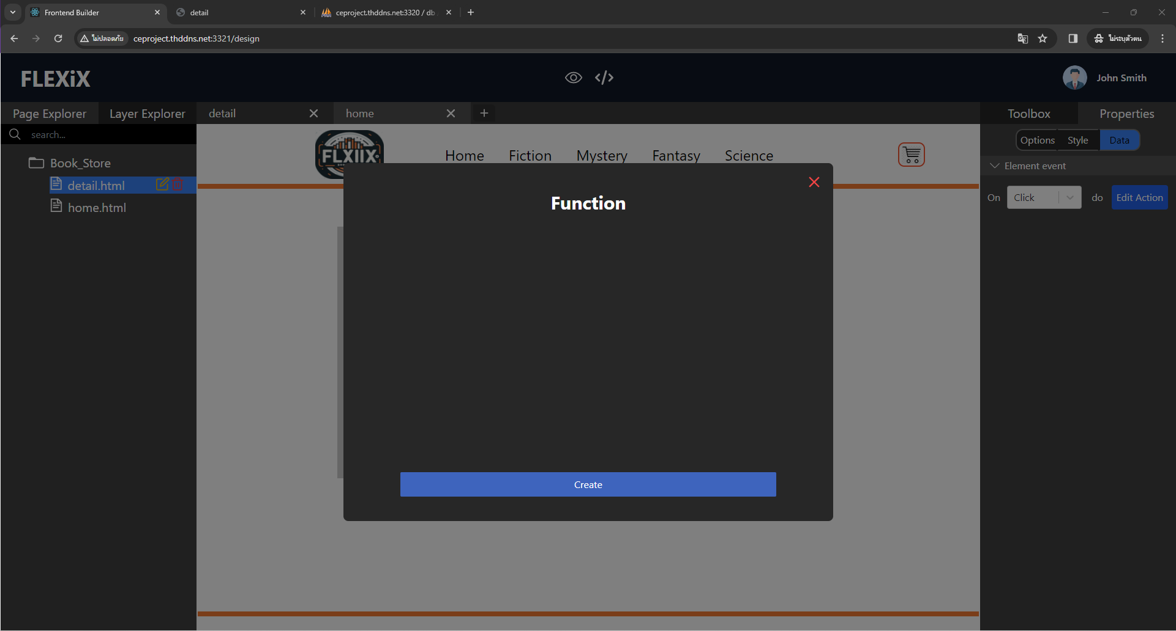
10
เชื่อมต่อ API (onClick)
42

Slide 43
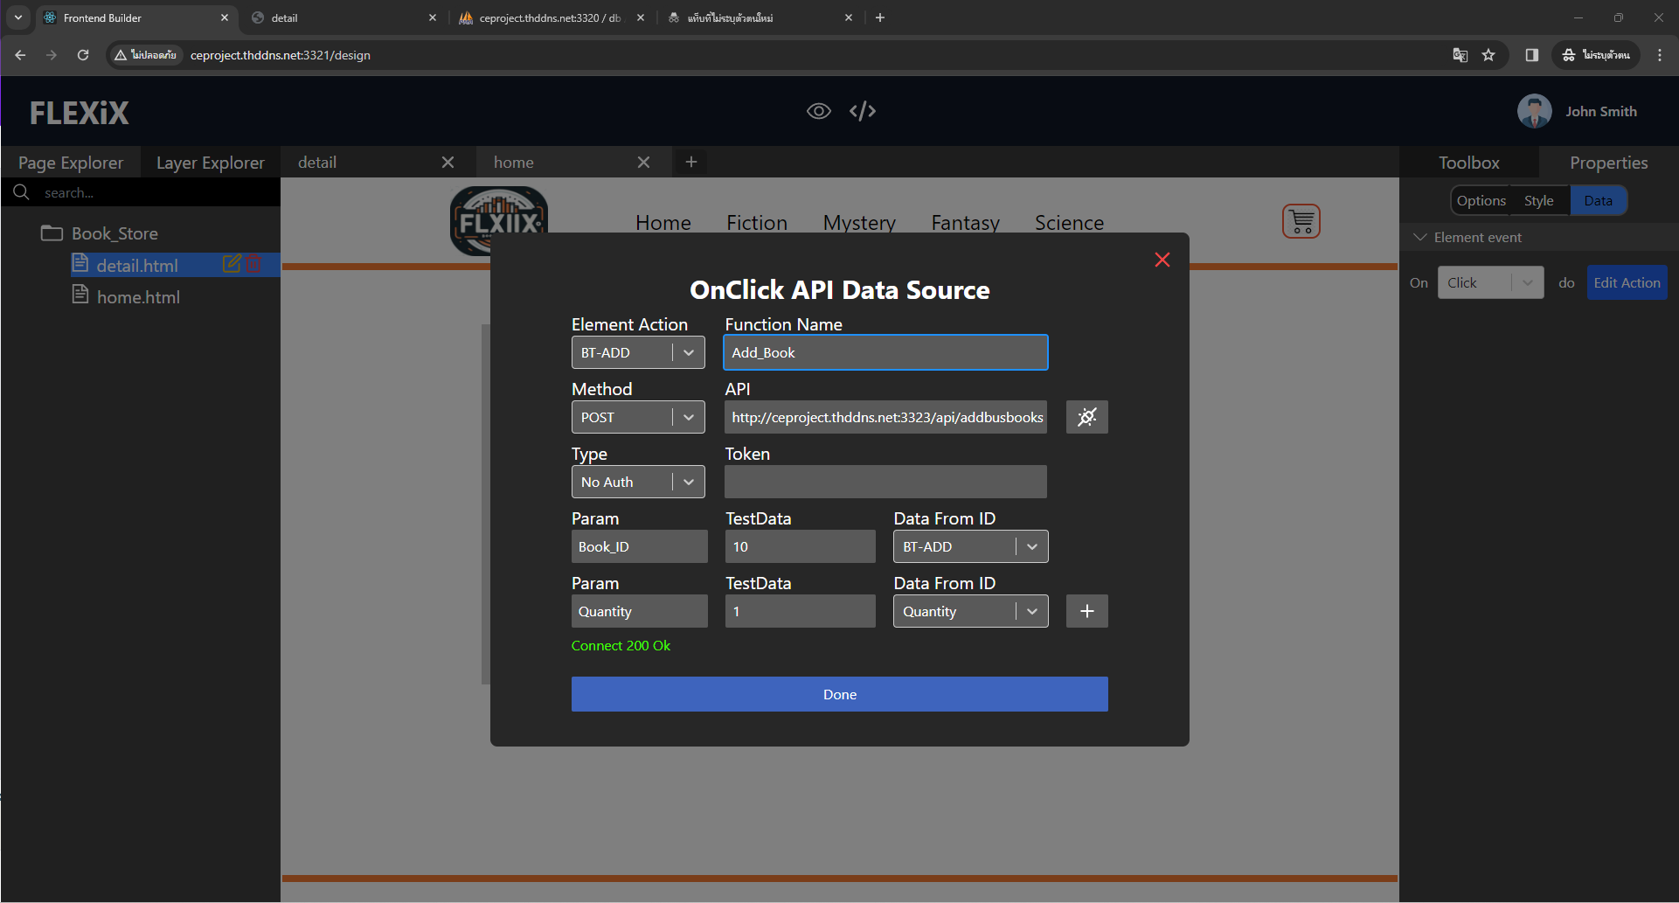
10
เชื่อมต่อ API (onClick)
43

Slide 44

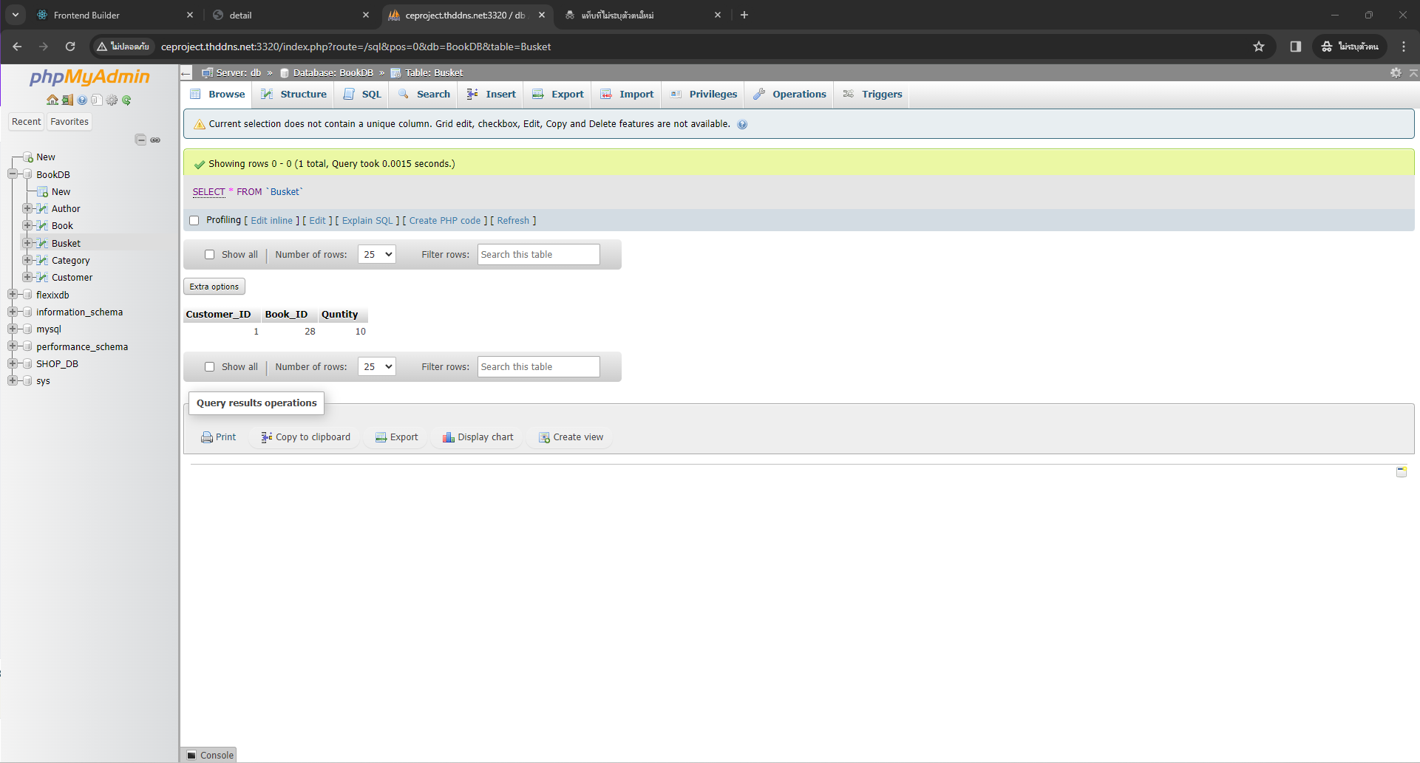
10
เชื่อมต่อ API (onClick)
44
Input

Slide 45
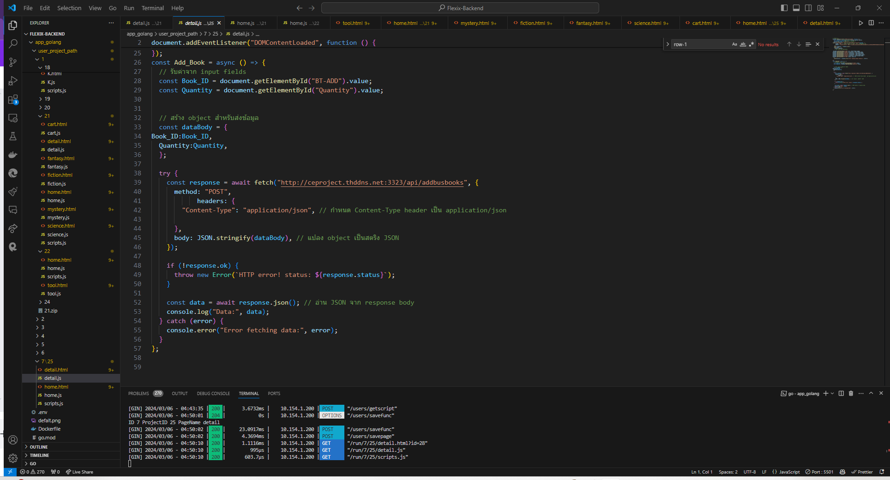
การทำงานหลังบ้าน
45

Slide 46
11
Preview
46

Slide 47




47
การทำงานของฟังก์ชั่น Preview
ไฟล์ HTML และ JS
LiveServer
แสดงผล

Slide 48
สรุป
48

Slide 49
สรุป
49
Input

Slide 50
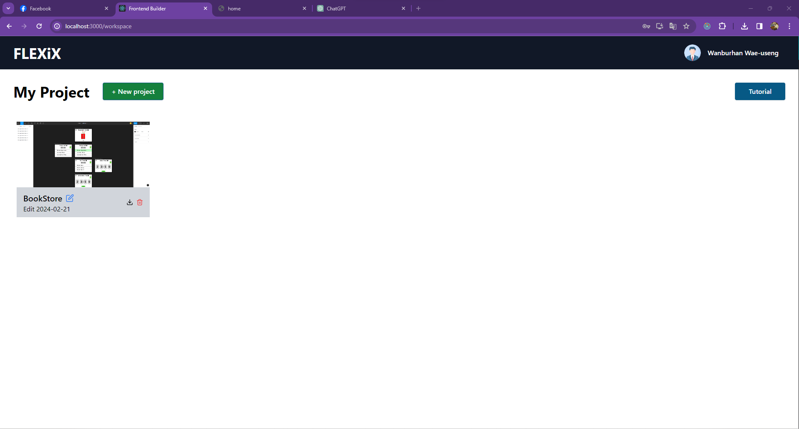

50
สามารถ Export Project ได้
12
Export Project
BookStore.zip

Slide 51



51
ประโยชน์ของการใช้งาน
นำข้อมูล JSON ที่ได้จาก API มาแสดงผลบนเว็บไซต์ในรูปแบบรูปภาพ หรือข้อความซึ่งจะช่วยเพิ่มความเข้าใจและเห็นภาพมากขึ้น
ช่วยให้นักพัฒนาสามารถสร้างหน้าเว็บไซต์ ได้ง่ายขึ้นโดยไม่ต้องมีความเชี่ยวชาญทางด้าน HTML/CSS
การใช้งานเป็นรูปแบบ Low Code ซึ่งจะช่วยลดเวลาในการพัฒนาส่วนของ Front-end ได้

Slide 52


52
แนวทางพัฒนาในอนาคต
สามารถเก็บข้อมูลลงใน Session
หรือ Local Storage
ผู้ใช้สามารถทำงานร่วมกันได้
เว็ปไซต์ที่สร้างสามารถใส่ลูกเล่นได้เยอะขึ้น
ให้บริการ Host ผ่านตัวเว็ปแอปพลิเคชัน
Export เป็น Framework ต่างๆ ได้ เช่น
React.js, Vue.js, Angular, etc.

Slide 53
Thank You

Slide 54
Q & A

